Slide 1

Винтажный анализ в Python
ОЛЬГА
ДМИТРИЙ
ПАВЕЛ
ЕКАТЕРИНА

Slide 2
Требования к файлу *.csv для винтажного анализа в Python
входной файл должен содержать 4 колонки в следующем порядке:
id ‘id’
Группировочный признак ‘group_attr’
Дата начала ‘data_start’
Дата окончания ‘data_end’
требования по наименованию колонок отсутствуют

Slide 3
Особенности текущей версии
выбор из трех демо-таблиц (airport_visit.csv, rassrochka.csv, skymusic.csv)
автоматическая винтажная разбивка
автоматическая когортная разбивка
очистка таблицы от винтажей, где не меняются значения
выбор между группировкой по признаку или когортам
выбор варианта визуализации

Slide 4
Принцип построения винтажей
получаем “длину жизни”: ‘data_end’ - ‘data_start’ в часах
удаляем все нулевые и отрицательные значения
по умолчанию “длина жизни” бьется на винтажи по часам
если “длина жизни” > 7 * 24 часов, то винтажи по дням
если “длина жизни” > 30 * 24 часов, то винтажи по неделям
если “длина жизни” > 3 * 30 * 24 часов, то винтажи по месяцам
если “длина жизни” > 12 * 30 * 24 часов, то винтажи по кварталам
если “длина жизни” > 3 * 12 * 30 * 24 часов, то винтажи по годам

Slide 5
Доступные группировочные признаки демо-таблиц
airport_visit.csv - аэропорт
rassrochka.csv - тип кредита
skymusic.csv - тип рекламной акции

Slide 6
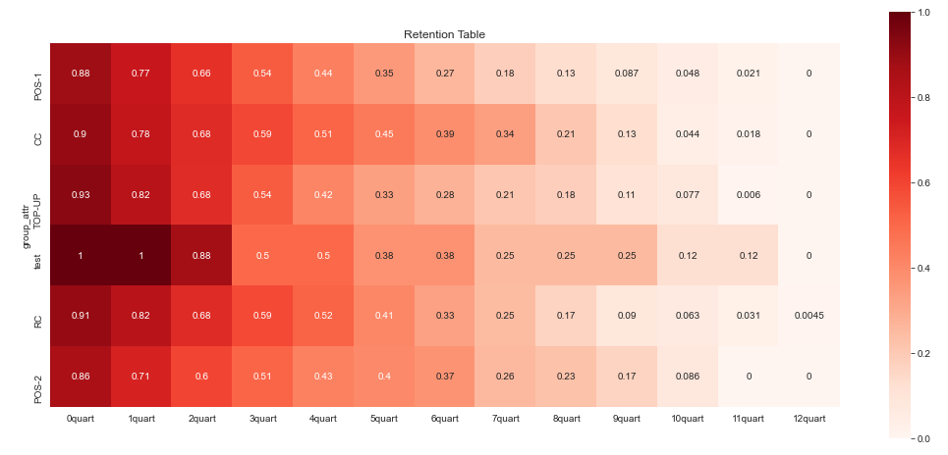
Результат работы программы
винтажный анализ по таблице rassrochka.csv
группировка: тип кредита,
график:
тепловая карта

Slide 7
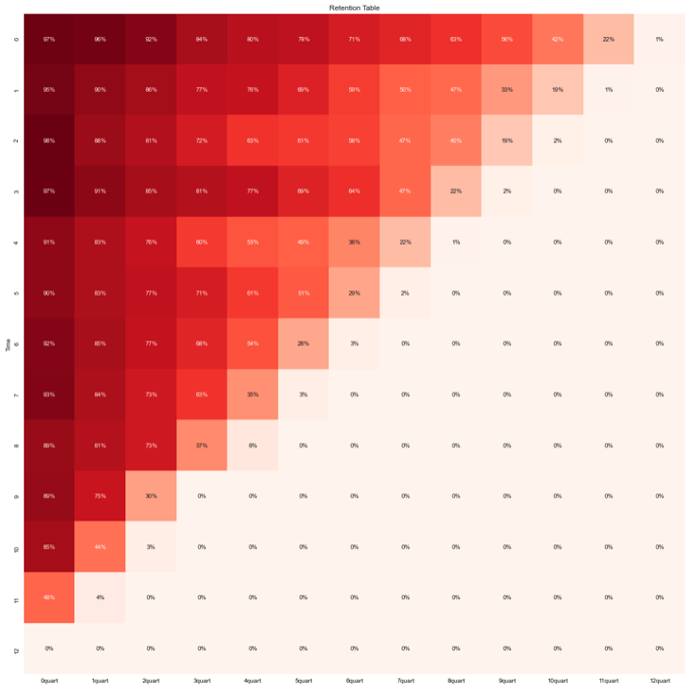
Результат работы программы
винтажный анализ по таблице rassrochka.csv
группировка:
когорты (кварталы)
график:
тепловая карта

Slide 8
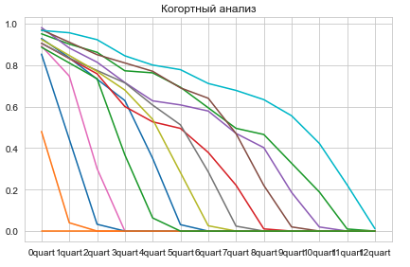
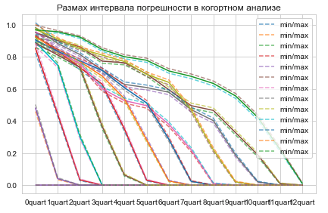
Результат работы программы
винтажный анализ по таблице rassrochka.csv
группировка: когорты
график:
линейный
график с
интервалами
погрешности

Slide 9
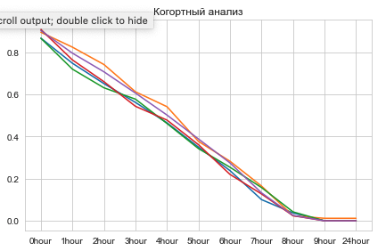
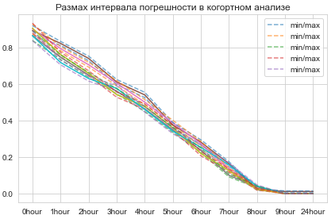
Результат работы программы
винтажный анализ по таблице airport_visit.csv
группировка: когорты
график:
линейный график с интервалами погрешности

Slide 10
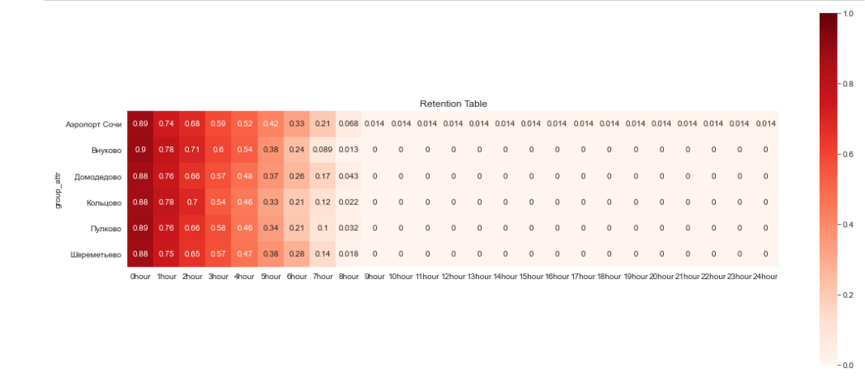
Избавляемся от назойливого сочинского таксиста
Проблема
Решение
удалить каждый столбец, значения которого совпадают с последующим, кроме последнего

Slide 11
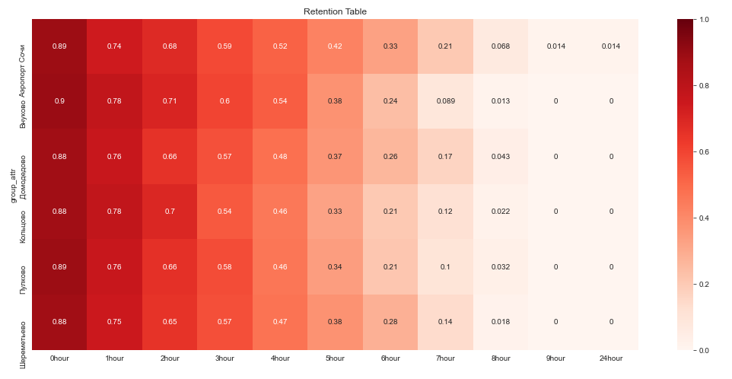
Избавляемся от назойливого сочинского таксиста
Результат

Slide 12
План дальнейшего развития программы:
план добавления функций в порядке приоритета:
убрать ограничение на порядок колонок во входной таблице,
возможность выбора любой одной колонки для группировки
программа сама разделяет датированные колонки (берет только две колонки: одну с самыми ранними значениями, другую - с самыми поздними, остальные - отсекает), все недатированные колонки, кроме колонки id определяются как группировочные с названием ‘group_attr_(n)’
возможность выбора до двух колонок для группировки
возможность выбора параметров визуализации

Slide 13

Grazie per l'attenzione

